Slide 1


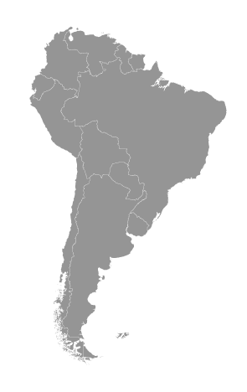









Nota: Para ver la infografía completa, deslice hacia abajo con el cursor.
Radiografía de los nuevos hábitos de
alimentación a base de plantas en Colombia y
Suramérica
Encuesta realizada en
¿Qué temas son de interés?
La salud y el cuidado personal
42%
Colombia
78%
La alimentación
¿cuánto le interesa a las personas?
Brasil
73%
Importancia de alimentarse
bien para estar saludable
Perú
82%
Argentina
58%
Perú (67%)
Argentina (65%)
Colombia (65%)
Brasil (64%)
A 7 de cada 10
les interesa mucho.
¿Qué opinan de su alimentación actual?
89%
85%
El 82%
se siente satisfecho.
81%
78%
Perú
Colombia
Brasil
Argentina
A más de 7 de cada 10 les resulta muy importante conocer el origen y tener más información sobre los alimentos que ingieren.
¿Qué se busca en los alimentos y bebidas?
Nutritivos 64%
Sabrosos 45%
Económicos 45%
Que sean...
¿Qué buscamos de las
marcas cuándo compramos?
Calidad 66%
Saludables 60%
Confiables 48%
Más del 70%
Brasil, Colombia y Perú requieren una postura responsable de las marcas sobre sustentabilidad. Por otro lado, Argentina registra un 45% de aceptación.
¿Es importante que sean sustentables?
Corrientes alimentarias alternativas
VEGANISMO
de los encuestados de la región se identifica con alguna corriente alternativa.
37%
VEGETARIANISMO
FLEXITARIANISMO
PESCETARIANISMO
Es más saludable 80%
Para prevenir enfermedades 44%
Tener opciones más variadas 39%
¿Por qué?
Predisposición al consumo de productos a base de plantas
Perú (67%)
Argentina (65%)
Colombia (65%)
Brasil (64%)
Motivos de compra
¿Por qué comprar alimentos Plant-Based?
89%
Está interesado
en consumirlos.
+
Comer más sano y cuidar la salud 56%
Son más nutritivos 28%
Probar nuevos sabores 26%
Productos con mayor aceptación
¿Por qué no?
-
Pasta
74%
Precio elevado 56%
No se encuentran fácilmente en los anaqueles 39%
Yogures
73%
Helado
69%
¿Qué es importante para los consumidores en las etiquetas de los productos a base de plantas?
Galletitas
69%
Hamburguesas
65%
Bebidas
a base de proteínas vegetales
65%
64%
piensa que deberían ser ricos en fibras y en proteínas.
¿Qué se espera?
Características más importantes
Precio asequible 61%
Rico sabor 57%
Disponibilidad 32%
Sabor 39%
Reconocer los ingredientes en su etiquetado 26%
Textura 10%
MENOS CARNE
En Colombia y a nivel regional, cerca de 2 de cada 3 consultados estarían dispuestos a reducir su consumo.
Muestra +5700 casos en 5 países (Colombia, Argentina, Brasil, Perú y Chile) encuestados en 2020

